Slide 1
H3C VAN－融合、演进、可交付的SDN解决方案
2013年12月

Slide 2
华三目前的情况

Slide 3

华三衷心感谢您始终一如既往地支持，
祝您和家人马年圆满如意，马到成功！

Slide 4
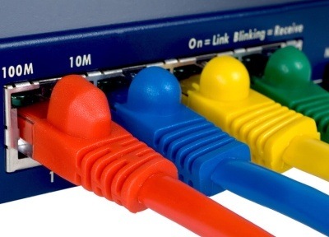




H3C 2013年报
116亿人民币
2013财年，H3C年销售收入为116亿人民币。
累计纳税80亿人民币
自2003年以来，H3C 累计缴纳各项税费80亿人民币。
3900多家渠道合作伙伴
3900多家渠道伙伴覆盖全国300多个城市。
38个省市区设有分支机构
总部及生产基地设在杭州，在全国30个省市区设有38个分支机构，32个备件中心。
近百个国家和地区
H3C产品已经进入全球近百个国家和地区，在运营商、政府、教育、金融、大中型企业客户得到广泛应用。

Slide 5
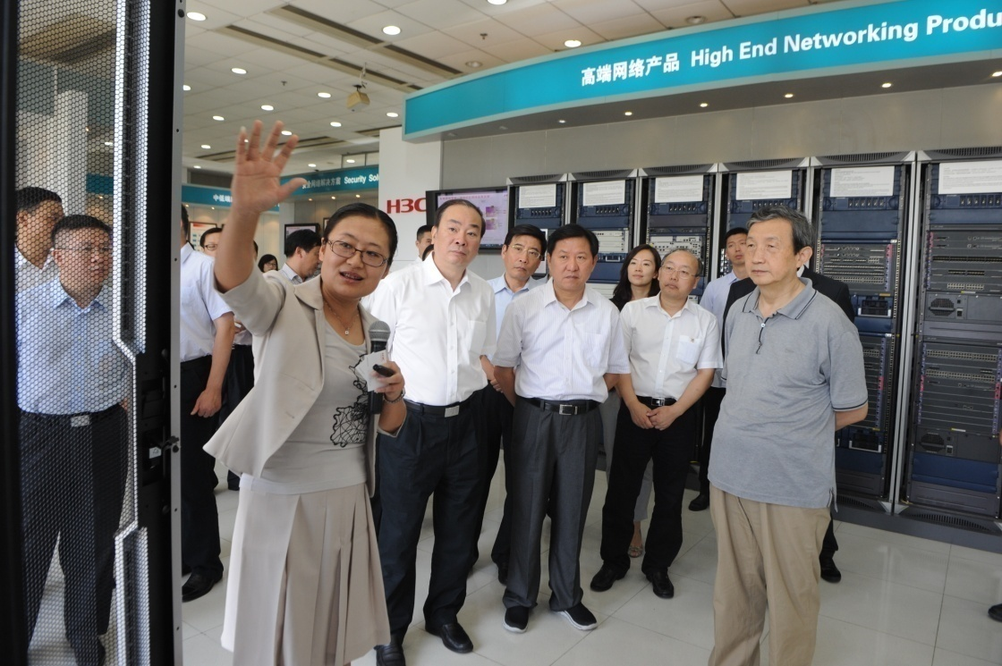
马凯副总理对华三通信自主创新给予高度肯定
2013年9月4日至5日，中共中央政治局委员、国务院副总理马凯莅临华三考察指导。
马凯副总理对华三自主创新，用国产产品打破国外品牌垄断，并广泛进入全球高端市场给予高度肯定和鼓励。
马凯副总理表示，希望H3C公司继续保持IP技术领先性，进一步加快自主创新步伐，尽快把技术全球化。

Slide 6
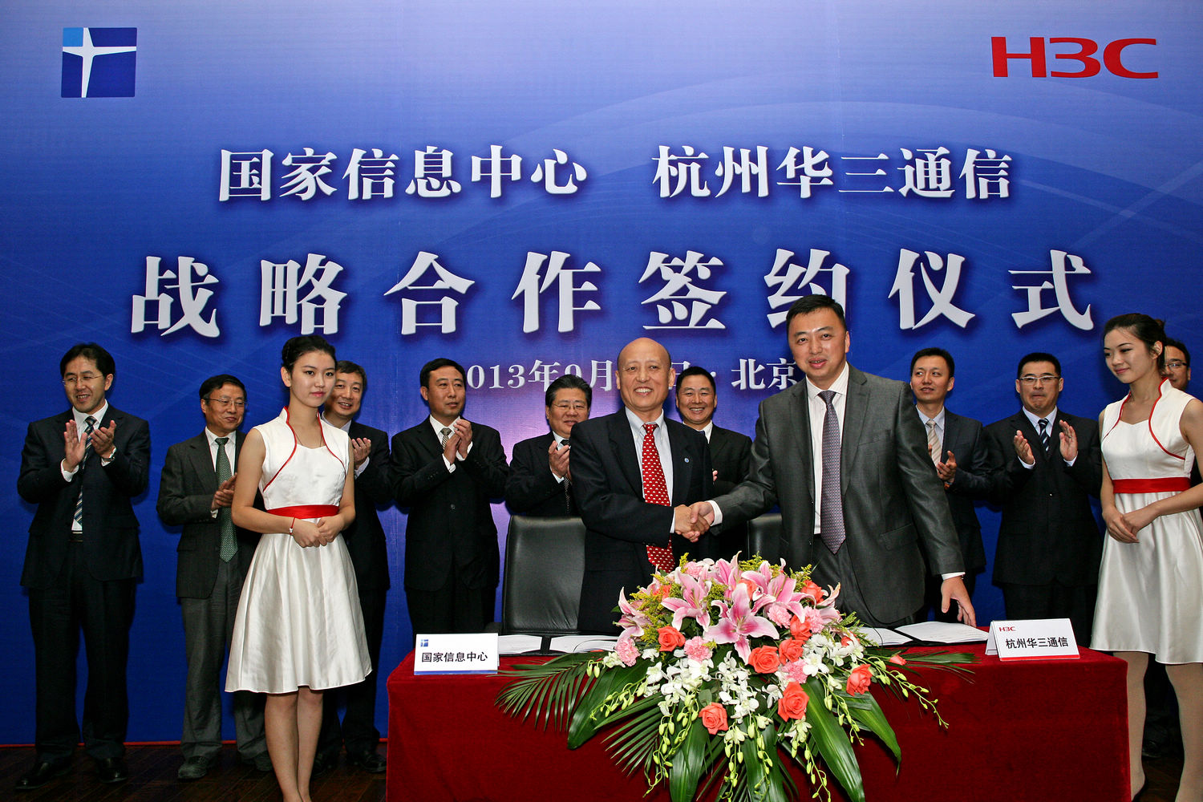
国家信息中心与华三通信在政务云领域开展战略合作
2013年9月23日，国家信息中心与杭州华三通信技术有限公司签署战略合作协议，
将携手搭建跨域政务云试验平台，开展网络安全资源一体化管理应用、跨域政务云弹性计算应用和云存储备份应用等试验。
这些举措，都将为中国未来的政务云建设探索出更多创新之路。

Slide 7
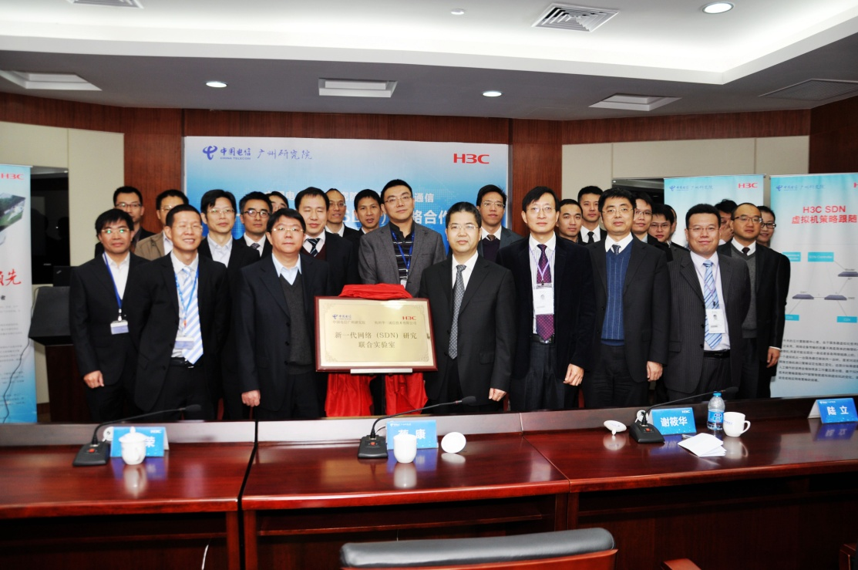
中国电信与华三在SDN领域开展战略合作
12月12日，中国电信广州研究院与杭州华三通信启动了战略合作仪式，双方将成立联合实验室，就SDN共同进行前沿技术研究，共同推进SDN联合实验成果在电信网络中进行应用和推广。
在合作仪式上，中国电信广州研究院领导肯定了华三公司的技术能力和研发实力，介绍了针对SDN研究中国电信投入的资源与力量，希望能与华三携手加快技术研究，开展实质性测试应用，加快SDN在现网的部署。

Slide 8
华三产品连续多年中国网络市场第一
33.6%
中国以太网交换机市场份额第一
No.1
39%
AP出货量240万台, 国内市场份额第一
中国企业网络市场综合份额
50.3%
中国企业级路由器市场份额第一
300万
iMC EAD终端准入管理方案部署第一
数据来源: IDC 2013, Gartner 2013

Slide 9









各行各业均处于领先地位
政府：综合市场占有率第一；各级电子政务国干、省干、地市城域网新增份额超过70％；十二金工程中的9个全国骨干网；18个省的电子政务外网省干网。
教育：服务于全部“985”和“211”高校，IPv6试商用份额接近60%，服务于近300所高校的数据中心，承建超过80%的教育城域网。
金融：服务于中、农、工、建四大国有银行、中国人寿、太平洋保险、银联、中金所等多个数据中心项目，中国人民银行、建行核心数据中心等市场建设。
交通：服务于50家民航机场航站楼，市场占有率超过80%，服务150余条高速公路。在交通运政行业市场占有率达70%以上。
电力能源：电力调度网络市场份额第一，电力框架协议采购连续三年最大份额入围，国网框架全国前30强煤炭集团市场份额超过70%。
大企业：中国500强企业近400家，份额超过70%，50%以上的互联网数据中心份额，服务70%以上的连锁百强，全国三甲医院综合市场份额超过55%

Slide 10

海外市场高屋建瓴
法国
标致雪铁龙公司、欧尚、法国邮政、法国国家铁路公司
韩国
国家电算与信息中心
三星电子
韩华集团
西班牙
西班牙电信、西班牙天然气运输公司
德国
联邦药物与医疗器械所
戴姆勒AG
欧洲 45%
北美 35%
亚太 15%
其他 5%
美国
可口可乐、宝洁、梦工厂、惠普、希尔斯百货、AMD、MIT、加利福尼亚大学、佛罗里达大学、UL实验室
瑞士
瑞士电信
泰国
泰国电信、泰国人寿保险
日本
日本电报电话公司（NTT）、常石造船厂、神户大学
马来西亚
马来亚大学、马来西亚行政规划署
巴西
巴西航空、机场管理局、巴西电信
澳大利亚
昆士兰政府、全国教育无线网、布里斯班大学
Notes:
近年来H3C产品在海外市场的销售打破从低端逐步向高端渐进的方式，而是高屋建瓴直接在最高端用户的最高端应用领域直接突破，树立品牌。
海外销售组成中45%来自欧洲，35%来自北美，剩余百分之20的销售也多来源于亚太的高端市场。
举两个例子。
韩国国家电算与信息中心（NCIA）被喻作韩国信息化的心脏，运营韩国政府的两个数据中心，将韩国47个中央政府机构的信息系统整合在一起，实现了国家政务的电子化。H3C 16台12518产品应用于NCIA。
西班牙电信世界上最大的电信运营商之一，为40多个国家的顾客提供包括固话、移动、互联网、数据、有线电视等服务，覆盖欧洲、南北美洲、亚洲和非洲。在其“全球网络”数据中心扩容升级项目中，简洁的架构、高可用性、高TCO等优势让HP/H3C最终打败了Cisco和Brocade两个竞争对手，也打破了思科在西班牙电信的垄断。
美国可口可乐、宝洁亦选择H3C 125产品建设在美国的数据中心。

Slide 11
新IT 发展趋势

Slide 12
IT成熟度模型－ITCMM
等级
1
2
3
4
5
核心竞争力
IT作用
个人工具
部门级工具
企业级工具
战略工具
应用
MRP
MRPⅡ
ERP/CRM
PMS/PLM
BI
知识管理
单业务应用
网络管理
NM
IP监控、
行为管理
资源管理
业务管理
管理
设备管理
IT服务资源化
面向战略的IT系统
IT基础透明化
通信
PSTN
电话会议
视频会议
呼叫中心
统一安全策略
IP集合通信
与核心流程融合
DAS/服务器内部硬盘
数
据
集
中
标准化/虚拟化统一架构
存储
PC硬盘
FCSAN/NAS
云计算
计算
PC
单机模式
分散计算
C/S模式
B/S
虚拟集中
B/S、A/S
局域网/广域网/拨号接入
网络虚拟化/网络优化
安全完全融入网络自适应网络
智能安全策略
网络
无
安全
单机安全
局部安全
全局安全
深度安全

Slide 13

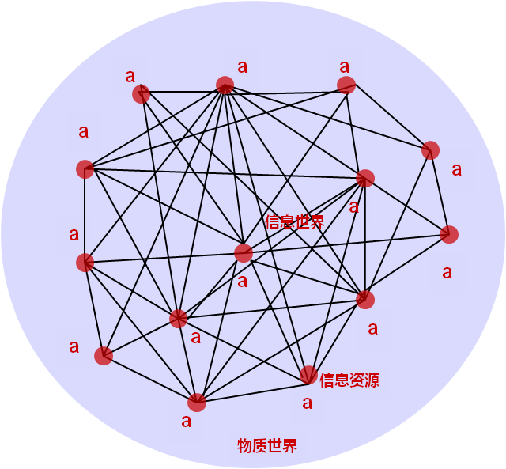

互联网化引发跨界融合
Resources
A
A
C
A
C
C
A
B
C
D
B
C
B
D
A
A
B
B
C
C
D
D
B
D
D
C

Slide 14


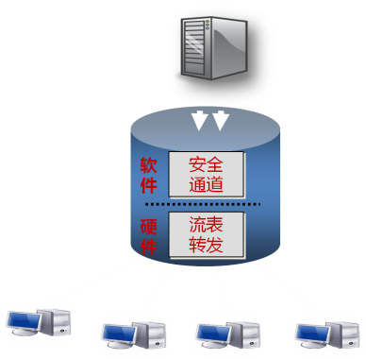
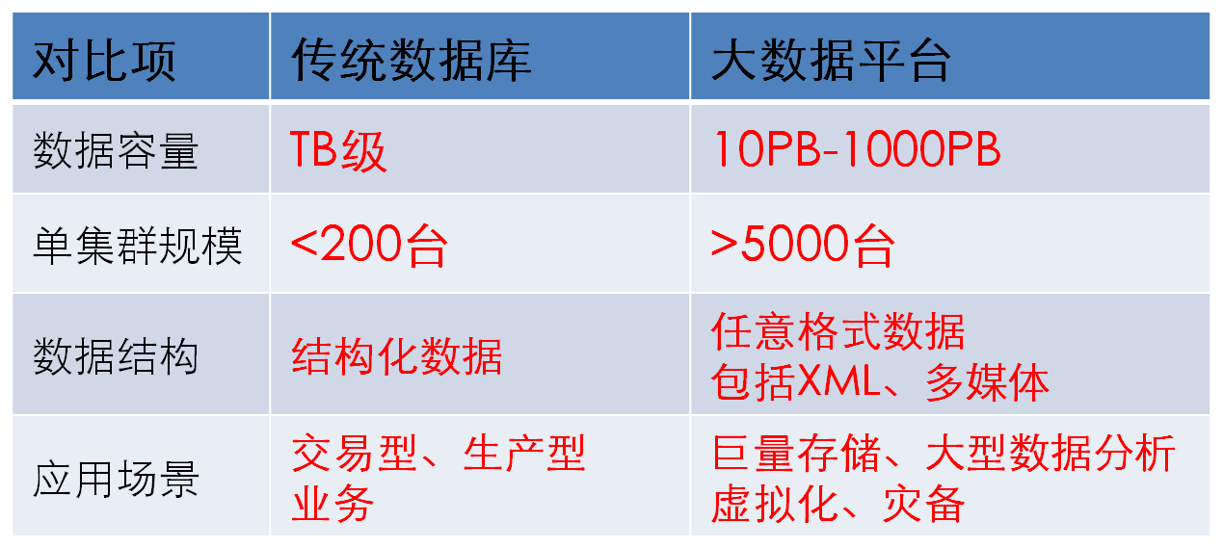
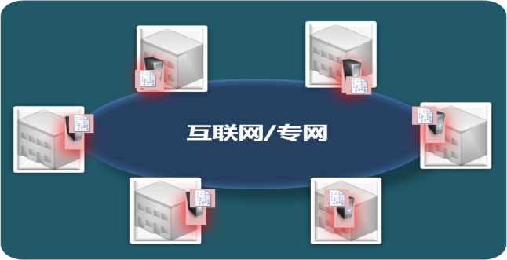
互联网技术的规模应用
去
多中心一体化
SDN
X86+Hadoop/大数据平台
X86+虚拟化平台
自动化技术
相对于两地三中心，IT效率可提升2倍以上，弹性扩展
基于OpenFlow或API，网络转发与控制分离，开放接口、灵活编程定义

Slide 15


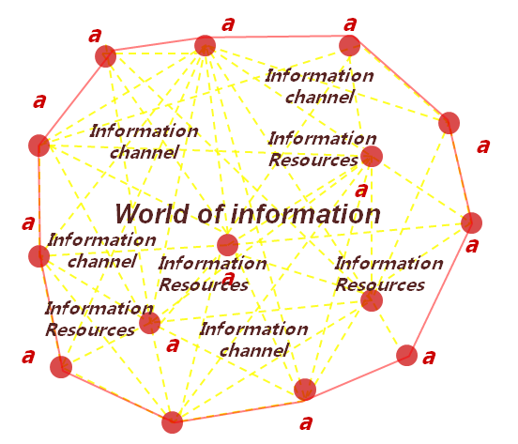







互联网推动IT架构的变革
几乎所有的物理物质都在主动或被动的在信息世界给自己一个位置，基于大数据的挖掘是方向。
Standard Data
Big Data
数据化
Platform
信息服务的平台化效应凸显，多层平台化嵌套，形成多产业链交错整合。
平台化
Internet
互联网化
终端PC化，PC移动化，手机越来越大，电脑越来越小。
Terminal

Slide 16





用户面向应用的IT基础平台整合交付
业务应用
业务创新
上升
平台及流程
关注度
APP
APP
APP
APP
APP
整合交付
IT fabric
下降
IT基础架构的整合交付

Slide 17







IT整合交付—云网融合
资源平台
信息资源整合
APP
APP
APP
APP
APP
IT fabric
通道 (网络 )
终端接入
终端
IT基础架构的整合交付
云网融合

Slide 18
网络技术变革决定云计算交付能力
计算
存储
网络
IT技术资源的整合能力
网络的虚拟化技术能力
集中部署
计算虚拟化
集中调度
集中部署
存储虚拟化
集中调度
网络的资源化调度能力
分散部署
网络虚拟化？
集中调度？

Slide 19
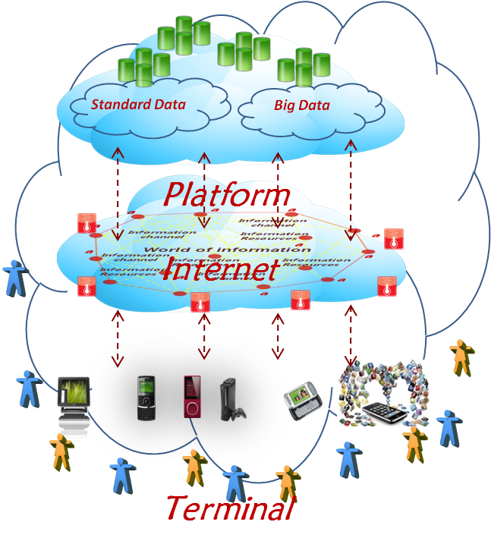
H3C基于云网融合下的两大战略
SaaS将成为主流应用模式
平台为IT产业链话语权之争
IT基础硬件资源一体化服务
H3C Cloud云战略
云网融合
计算、存储虚拟化推动网络变化
相比计算、存储，网络变得复杂
网络将进一步与云计算融合
VAN虚拟应用网络

Slide 20
VAN虚拟应用网络
Virtual Application Network
虚拟化 Virtualization
自动化 Automation
面向应用（软件定义网络SDN）
VAN

Slide 21









最强虚拟化技术布局
网络资源
虚拟服务
虚拟通道
虚拟设备
网络虚拟化
网络资源与计算资源的联动
计算资源
虚拟机VM
集群计算
计算虚拟化
存储资源与计算资源的联动
存储资源
逻辑卷
虚拟文件系统
异构虚拟化
存储虚拟化

Slide 22





最强虚拟化技术布局
App
虚拟应用服务：
虚拟网络开发环境：VCC、Comware API、iMC API、云点
虚拟服务
边缘虚拟化：vSwitch、VEPA、FCOE、VXLAN
L2通道： VLAN、VPLS、EVI、TRILL、PBB/SPB
L3通道： MPLS、GRE、IPSEC、DVPN、LISP
虚拟通道
N:1 → IRF2、纵向虚拟化、AC云
1:N → MDC、vFW、vRouter、vSwitch
虚拟设备

Slide 23
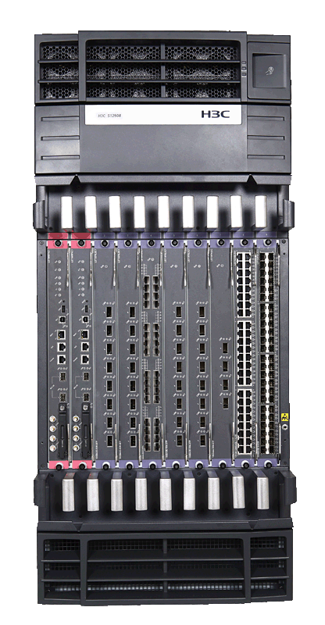




虚拟设备-N:1&1：N
IRF2_N:1横向虚拟化
VCF_N:1纵向虚拟化
MDC_1:N虚拟化
H3C IRF2
2/4台设备虚拟成一台
上下层级的设备
纵向虚拟化
H3C MDC
Multitenant Device Context
网络资源利用率提升100%以上，故障收敛时间减少90%以上

Slide 24
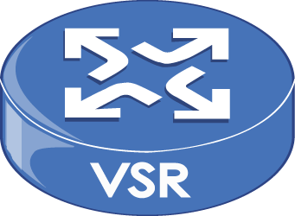
VSR产品技术介绍
领先的专业网络平台
Comware V7
扩展企业网络到云端
Extend Enterprise WAN to Clouds
VM
VM
VM
超轻量级部署
Super Lightweight Deployment
虚拟平台
虚拟交换机
物理服务器
超强业务弹性
Super Elasticity
分支网络虚拟化
Branch Network Virtualization
VSR(Virtual Services Router)是专业的网络软件产品，基于Comware V7平台，运行在服务器虚拟机上，提供和物理路由器相同的功能和体验。典型应用场景为：
1.云中心多租户网关（VPC） 2.企业分支设备（vCPE）

Slide 25









VSR的典型应用场景
对于VSR虚拟路由器的需求：
数据中心需要应用小型路由器进行系统测试或业务上线等；
需要临时上线某些业务
接入节点业务快速部署
部署位置
部署在数据中心或分支的服务器虚拟机上
VPC / vCPE
HQ
VM
VM
VSR
创建一个或多个虚拟WAN口
通过vSwitch连接到物理广域网
LAN
WAN
上行口
Branch
MPLS/Internet
Hypervisor
vSwitch
Remote Site
下行口
创建一个或多个虚拟LAN口
通过vSwitch连接其它虚拟机（运行企业应用）或物理局域网络
…

Slide 26
虚拟服务 – 动态资源分配
IRF2+纵向虚拟化+MDC
+静态虚拟通道
VM
VM
VM
VM
VM
VM
VM
VM
VM
VM
VM
VM
VM
VM
VM
VM
VM
VM
vSwitch
vSwitch
vSwitch
IRF2
VEPA
虚拟网络资源池
VLAN/
ACL/vFW
PBB/MPLS
EVI/IPSEC
IRF2
IRF2
IRF2
IRF2
VLAN
SSL VPN
SSID
PC
PC
PAD
PC
PC
PAD
PC
PC
PAD
IRF2
IRF2
IRF2
IRF2
IRF2
IRF2
IRF2
IRF2
计费
虚拟桌面
移动支付
给每个“应用”分配“动态虚拟通道”

Slide 27
VAN虚拟应用网络
Virtual Application Network
虚拟化 Virtualization
自动化 Automation
面向应用（软件定义网络SDN）
VAN

Slide 28




自动化技术定义
客户A
应用
客户B
应用
业务
自动化编排
自动化管理
虚拟
逻辑资源
物理资源

Slide 29


VAN 自动化编排效果
系统管理员
部署Exchange 虚拟机
VLAN 10
准备好了吗?
机架3
服务器5
子网.16.31
10M CIR
20M PIR
优先级
4
IP ToS
… 准备!
需要几个月的时间
…
250,000+ 命令行用于配置数据中心
那台服务器?
属于哪个VLAN？
属于哪个子网?
需要多大
带宽?
QoS
优先级?
QoS
实现?
Ok, 开始交换机配置…
网络管理员
传统DC网络配置非常复杂，涉及25万命令行，可能要花费数周
VAN自动化编排可以在分钟级完成全部配置，部署实践减少95%以上
Notes:
Let’s focus on the amount of time it takes to connect an application to the network. A system administrator uses tools that allow him to manage with policies rather than command lines. His policy-based tools enable speed, consistency and reliability. But, when he needs to connect to the network, it’s a very different story for the network administrator.
Legacy network administrators are forced to use a command line interface, which is based on 40-year old technology. Rather than managing with policies, he has to ask the system admin a series of low-level questions before he even begins configuring the network with the CLI.
In a recent meeting with a CIO, he told me he believes “If you’re using the CLI and scripts, you’ve already lost the battle for cloud.“
According to analyst data, a typical data center may have 500 servers with each of them running 20 virtualized workloads. That’s 10,000 workloads!
Each workload requires at least 6 network attributes. The network admin has to use over 250,000 command line entries to configure these 60,000 network attributes on a port-by-port basis across dozens of switches!
Imagine, even if someone is a really good typist, they are probably bound to make a mistake once every few thousand entries. That’s is still 250 errors AND you have to find them!
That’s what makes this manual process long, inconsistent and unreliable.

Slide 30
VAN虚拟应用网络
Virtual Application Network
虚拟化 Virtualization
自动化 Automation
面向应用（软件定义网络SDN）
VAN

Slide 31




SDN成为业界热点话题
Gartner：未来五年影响IT的十大关键性趋势
软件定义网络(SDN)：软件定义网络是抽象网络的一种方法，正如服务器虚拟化
Notes:
ONS大会上：有人讲SDN＝Still Don’t kNow，是个玩笑，说明SDN处于发展阶段，各个厂商、用户的理解还没有统一。
但今年从interop上可以看到的变化是大家从空谈变成有更多地人在做实事了，很多支持OpenFlow的设备、控制器到解决方案都开始出现
ONF执行董事Dan Pitt周二在开放网络峰会(ONS)上表示，OpenDaylight针对软件定义网络(SDN)的部分框架是基于ONF于2011年推出的OpenFlow协议的。

Slide 32
什么是SDN
---Software Defined Network 软件定义网络
SDN “Software Defined Network” 的变革模式
2. 集中开放可扩展的网络操作系统
3. 开放 API
App
App
App
App
App
App
传统的网络运行模式：封闭、独立
Network Operating System
Network Operating System
Closed
App
App
1. 面向硬件的开放接口
App
App
App
App
Operating
System
Operating
System
App
App
App
Simple Packet Forwarding Hardware
App
App
App
Specialized Packet Forwarding Hardware
Specialized Packet Forwarding Hardware
Operating
System
Operating
System
Simple Packet Forwarding Hardware
App
App
App
App
App
App
Specialized Packet Forwarding Hardware
Specialized Packet Forwarding Hardware
Operating
System
Operating
System
App
App
App
App
App
App
Specialized Packet Forwarding Hardware
Simple Packet Forwarding Hardware
Specialized Packet Forwarding Hardware
Operating
System
Operating
System
Simple Packet Forwarding Hardware
Specialized Packet Forwarding Hardware
Specialized Packet Forwarding Hardware
App
App
App
App
App
App
Operating
System
Operating
System
Specialized Packet Forwarding Hardware
Simple Packet Forwarding Hardware
Specialized Packet Forwarding Hardware
Notes:
系统复杂：协议越来越多，代码越来越多；硬件集成度越来越高，耗电量越来越大；
创新周期长：概念提出，协议标准化，开发软件，优化硬件到商用部署至少3到5年；
产业生态不健康：行业门槛越来越高，少数几家网络巨头把持；
网络的发展滞后于日益丰富的业务提出的要求
控制和转发的紧密耦合、系统封闭是制约网络发展的关键问题
控制转发耦合->控制平面分布式部署，必须靠大量的协议规范设备互通->系统复杂
->协议需要标准化->创新周期长
->软件创新必须依附硬件系统导致创新门槛高->产业生态不健康
=============================================
Deployed at the edge as a thin software layer (the vswitch)
Creates a tunnel mesh
Allows us to be totally independent of the physical hardware
32

Slide 33




网络发展趋势—SDN
NM
(状态管理中心)
SDN控制平台
（控制管理中心）
Agent
BOX
软
件
控制
策略
SDN网络设备
流量转发
硬
件
网络操作系统
流表
转发
网络硬件
网络设备
网络设备自协商
网络转发与控制分离、开放接口、控制策略灵活定义，控制层面逐步向上，管理更加集中

Slide 34









一个简单的类比
应用/市场
系统
硬件
……

Slide 35
一个简单的类比
应用/市场
系统
硬件
……
Notes:
For print

Slide 36
SDN在不同场景的应用
虚拟机迁移及网络策略跟随
流量监视、拥塞发现与自动分流
绿色节能
网络切片/多租户
自动化运维/编排
流量工程
广播抑制
双活/多活数据中心
数据中心内部
数据中心之间
城域网/广域网/骨干网
接入网
流量识别与差异化处理
网络功能/资源虚拟化
BRAS、IPv6
业务隔离及权限控制
安全防护
无线控制资源云化
Notes:
DC内
VM迁移后网络策略跟随－在联通“沃云”得到的需求。由于云计算的兴起，DC内引入了VM，是比物理服务器更灵活与动态的存在，当VM进行迁移后，如何保持其网络策略（VLAN、QoS、负载均衡等）的跟随也是用户普遍的需求
生产网络的线上调试，不停机地流量控制/快速故障切换－联通云计算中心技术部讨论时用户提到的，在不影响网络运行的情况下，允许用户动态的进行流量调控，当有设备故障时，能够快速感知与快速切换相关路径
流量监视、拥塞发现与自动分流－联通“沃云”提出的，由于VM的引入，东西向流量更加复杂了，用户需要能够实时了解网络中的流量情况，当出现局部拥塞时，需要系统能够自动进行分流，以减轻拥塞
绿色节能－当网络中流量较少，负担较轻时，系统关闭部分设备或端口，以节约电能
自动化运维管理、业务的自动化编排－百度、阿里、腾讯等互联网用户的需求，大型DC中网管人员数量少，极需要自动化运维管理、业务自动编排等手段
DC间
流量工程－以GOOGLE为代表的DC间流量工程（TE）
广播抑制－由于用户采用大二层技术，DC间会出现二层报文交互，通过SDN的理念，在集中控制器中对DC间的流量进行判断，对于能够在本DC内部解析的报文就不要发到其他DC，以减少无效报文，如ARP报文
双活/多活－两/多个数据中心用户业务进行多活处理时，如果上层DNS/GSLB进行了切换，数据中心入口处可能没有原有的session，正在使用的用户业务可能会中断，这时可以通过集中的控制器进行session查找（控制器上有所有的流表信息，从而能得到原来的session）并重新下发新的转发表（session）
城域网/广域网/骨干网
背景/前景流量识别与差异化处理－电信广州研究院陈总提到的，差异化的服务，对于用户付费的业务优先保障
网络功能资源虚拟化与按需调配－就是NFV
接入网
业务隔离及权限控制－大连理工大学，通过细致的流表规则对于接入用户进行业务隔离与权限控制
光纤/无线控制资源云化－OLT/AC的资源云化，通过集中管理OLT/AC资源，提高资源利用率，减少故障切换时间

Slide 37
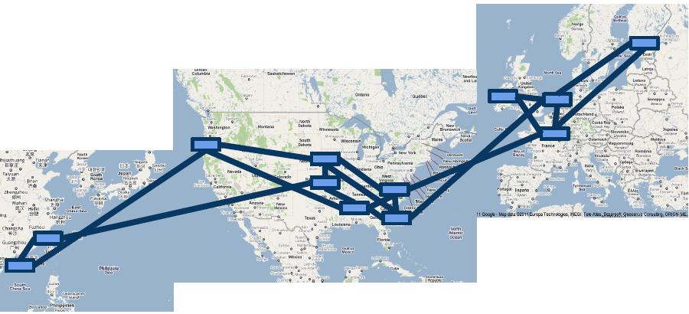
Google SDN案例
将分布于全球的11个数据中心用SDN技术互联
2010年试点，2012年完成全网部署
广域网带宽利用率提升至接近100%
故障收敛时间从9s减低到1s

Slide 38



OpenFlow的最常规定义
Net Services
PC
OpenFlow
Switch
OpenFlow
Protocol
API
SSL
Controller
sw
Secure
Channel
Add/delete flow entries
Encapsulated packets
Controller discovery
Flow
Table
hw
Notes:
38

Slide 39
OpenFlow 在数据层面做的事情
Rule
Action
Stats
Packet + byte counters
Forward packet to port(s)
Encapsulate and forward to controller
Drop packet
Send to normal processing pipeline
Modify Fields
Switch
Port
VLAN
ID
MAC
src
MAC
dst
Eth
type
IP
Src
IP
Dst
IP
Prot
TCP
sport
TCP
dport
+ mask what fields to match
Notes:
Now I’ll describe the API that tries to meet these goals.
39

Slide 40
OpenFlow 标准的发展
Dec, 2009
Feb, 2011
Dec, 2011
April, 2012
Sep, 2012
OF 1.0
OF 1.1
OF 1.2
OF 1.3
OF 1.3.1
功能：
单表
IPv4
多表
MPLS、VLAN
group
ECMP
IPv6
重构了能力协商
PBB
IPv6扩展头
多Controller
Per flow meter
增强版本协商能力
核心思想： OpenFlow 交换机基于流进行转发。同时，传统的控制层面从转发设备中剥离出来，“迁移”到集中控制器上

Slide 41

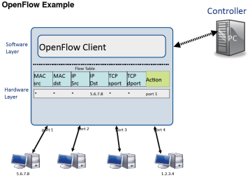
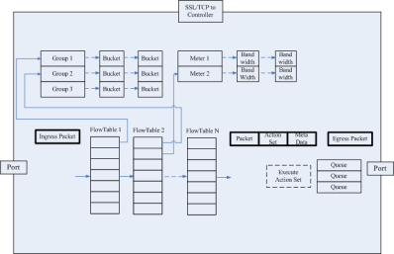
H3C 实现最新OpenFlow1.3.1 标准
1.0
1.3
使用Group实现组播概念，解决了组播资源难以复用的问题；
支持多Controller连接；
多Controller通道允许active-standby或active-active；
支持辅助链接，实现上送流量的负载分担；
支持能力协商。OpenFlow v1.0能力表达粒度太粗，无实用价值，OpenFlow v1.3开发了完备的能力协商功能。
Notes:
OpenFlow v1.0和OpenFlow v1.3是OpenFlow组织的两个稳定标签版本， OpenFlow v1.1和OpenFlow v1.2是非稳定版本。
OpenFlow v1.3与OpenFlow v1.0相比有大量功能增强，这里仅列举几条商业使用中必备功能：
使用Group实现组播概念，解决了组播资源难以复用的问题；
支持多Controller连接；
多Controller通道允许active-standby或active-active；
支持辅助链接，实现上送流量的负载分担；
支持能力协商。OpenFlow v1.0能力表达粒度太粗，无实用价值，OpenFlow v1.3开发了完备的能力协商功能。

Slide 42
Group Table
Group Identifier
Group Type
Counters
Actions Buckets
有序的action bucket 列表
报文被一个组处理的计数器
组的类型，all(所有bucket执行，多播/广播转发)，select (基于switch的bucket选择算法)，indirect(执行定义的bucket，聚合)，fast failover(直接执行第一个live bucket)
32bit，唯一标识一个组
Group table赋予了逻辑端口转发流的额外能力，引入group table的动机是为了支持L2/L3多路径转发，另外还可支持LAG （link aggregation ）、ECMP、non-ECMP、快速重路由、multi-homing、BGP下一跳汇聚
Notes:
有四种类型，all，select，indirect， fast failover
我司目前仅支持all类型的group。
all：组播实现，这种可以用于Controller实现网络拓扑，指定匹配的报文仅从组播组内的端口发出，比如多台设备组网，Controller在实现拓扑时，下发多个流表项，每个流表项匹配某个入接口
动作是指定某个组播组，不同的入接口对应不同的组播组，这样实现的网络拓扑类似stp阻塞了某些端口不会有报文发出。在拓扑发生变化时，修改组播组即可实现拓扑重构。
select：这个类似组合组的流量hash，在报文匹配后，仅从group中的某个端口发出，至于是哪个端口是依赖于设备自己的算法的，Controller会
下发每个bucket的权重，switch在计算的时候可以使用。其作用是冗余链路，实现链路路障时的快速切换，一旦group中目前正在转发流量的端口出现故障，其它的端口可以快速切换过来进行流量转发，而
不需要Controller的介入。
indirect：这个group的作用是创建一个通用的动作，由多个流表项和group所引用，实现一个常见的动作
fast failover：这个和select group有点类似，但是其起作用的bucket 不是通过权重执行的，而是每个bucket都会有对应的live port或者
group，一旦port或者group失效，则这个bucket失效，其它的bucket起作用。

Slide 43
I2RS：Interface to Routing System
应用程序
I2RS客户端
核心思想：用户应用基于拓扑、事件、流量等手段来修改路由系统的策略与状态；兼容现有网络协议
物理设备
I2RS代理
策略
数据库
路由与信令
协议
拓扑
数据库
度量、事件、QoS等配置模板
RIB管理器
FIB管理器

Slide 44
VAN- 最强SDN开放平台
行业IT应用方案
Integrated
Integrated
Integrated
SDN
应用服务
H3C SDN应用
第三方SDN应用
iMC API
iMC
控制平台
第三方SDN控制平台
OpenFlow控制
虚拟化控制
自动化控制
Comware API
Comware
虚拟平台
OpenFlow
标准协议开放
标准功能开放
虚拟计算容器VCC

Slide 45

H3C SDN体系架构
应用层
Business Applications
Business Applications
Business Applications
RESTful、SOAP、C、Java、XML
业务编排层
管理和编排
VCC
CLI
TCL
Python
NETCONF
H3C SDN体系架构
控制层
SNMP
NETCONF
OpenFlow
Controller
OpenFlow、I2RS
转发层

Slide 46
H3C VAN SDK
管理层面API接口
SOAP
WMI
RESTful
设备级的API接口与协议
对外接口：H3C VAN SDK
SDK: 类Linux的C/C++编程环境
脚本语言: TCL/Python
XML高级语言: NETCONF
用户APP
用户/第三方网管
用户/第三方应用
iMC
用户嵌入脚本
用户应用
VCC虚拟计算容器
TCL/Python脚本解释器
NETCONF
网管接口CLI/MIB
Comware功能服务
Device (Comware inside)
Notes:
46

Slide 47


C/A实践－OpenFlow
基于C/A架构的OpenFlow网络：
基于业界最新规范－OpenFlow 1.3.1
兼容业界标准实现的虚拟交换机、物理交换机
提供丰富的API调用，兼容云计算接口
云计算接口
上层应用
管理监控
更高层Controller
H3C Controller
第三方Controller
OpenFlow
Agent
Agent
OF vSwitch
OF-only Switch
H3C Switch
第三方Switch

Slide 48

H3C SDN案例：腾讯数据中心SRP
控制平台
H3C管理
SRP管理
Comware
虚拟应用层
VCC
H3C
APP
腾讯
SRP
Comware
虚拟网络层
虚拟设备
虚拟通道
虚拟网络环境
数据中心SRP（Sequoia Routing Protocol）快速收敛协议，H3C两周内成功部署

Slide 49
VAN SDK实践－腾讯自定义路由协议SRP
目标：实现大规模IDC架构(2万台以上服务器）下的路由简单可控
SRP（Sequoia Routing Procotol)
价值
控制器运算，减少路由协议（如OSPF）对控制平面的负担
适应大规模多级CLOS架构，收敛时间不随规模增加而增加
可集中调度，复杂度可控、可预测（代码极度精简）
手段
静态路由+ 动态收敛，简单、轻量的距离矢量协议
依赖固定的网络拓扑，水平分割原则避免环路
中央控制器实时监管、动态调整
Notes:
拓扑简化为二维表

Slide 50
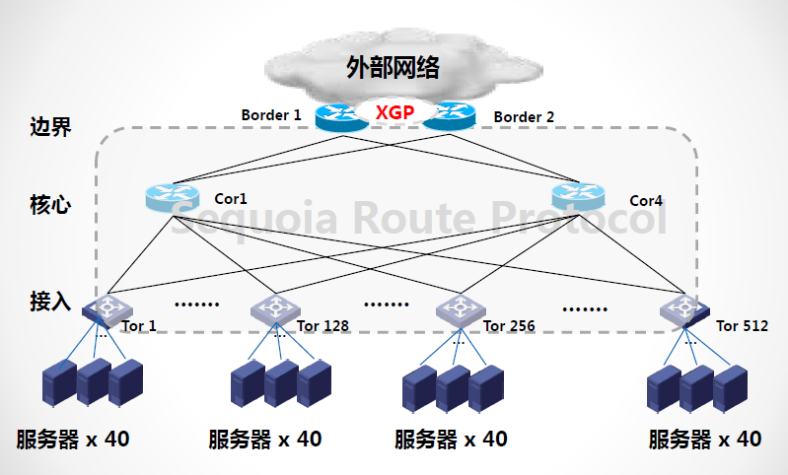
腾讯 SRP典型组网

Slide 51
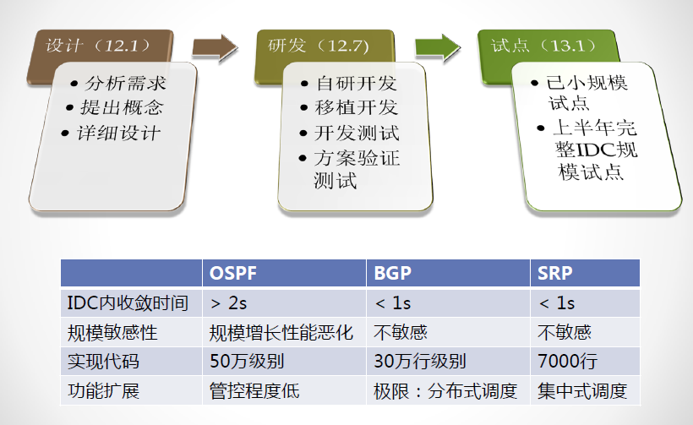
腾讯 SRP已经上线进行

Slide 52


联通 + H3C合作实验，共同推进“云网融合”
VM迁移，网络策略跟随
DC内流量监视/负载均衡/绿色节能
Controller + 应用
Controller + 应用
汇聚
PC
模拟外部用户
汇聚
接入
接入
①
③
①
②
②
VM迁移
A1
A2
B1
B2
Notes:
实验一：VM迁移，网络策略跟随
可以考虑在服务器上启动一个视频点播服务器，在PC上进行视频点播，然后来看迁移的效果。不只是IP地址，还会涉及到UDP或TCP的端口号，需要看视频点播或其他业务的具体情况
迁移时想做的事情，VLAN？QoS？组播？
QoS的话要看OF里的meter
组播看OF里的Group
VLAN的话OF也是支持的
具体实施，可以考虑在迁移开始时就在接入层设备预先下发好相关的流表，当迁移成功后，只需要在汇聚层设备上更改一条流表将流引到新的接入层设备即可
实验二：DC内流量监视/负载均衡/绿色节能
实验步骤－负责均衡
1、A1访问B1
2、A2访问B2，由于A1访问B1的流量存在导致路径加权情况变化
3、根据策略选择新的转发路径以实现负载均衡
绿色节能－通过对流量进行长期跟踪，可以发现流量较低的时刻，这时配合实际流量情况，可以将流量划分到少数链路，然后将其他端口关闭掉

Slide 53
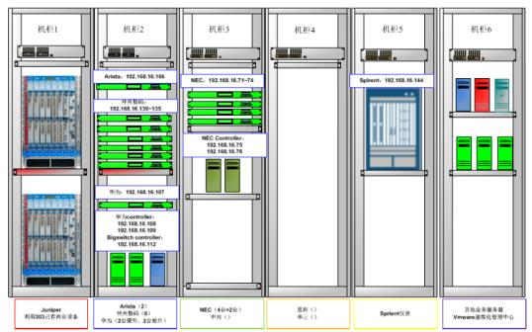
中国移动的软网络新技术测试
2013年5月~10月
多家厂商参与，华三处于领先地位
同时提供Controller与交换机，
支持最新版本OpenFlow 1.3.1

Slide 54



VAN SDK实践－自动化运维
用户自研的运维系统，完全按照用户业务流程和需求定制。H3C网络设备通过NETCONF标准协议融入用户运维系统，实现“一站式”运维。摆脱低效、易出错的命令行方式管理。
NETCONF(RFC6241)

Slide 55
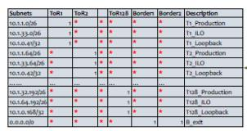
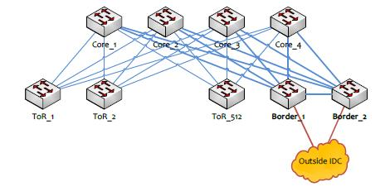
VAN SDK实践－自定义路由协议
标准路由协议(如OSPF) 为适应各种网络拓扑，控制平面负担重，收敛慢
根据用户数据中心拓扑特点提出自定义的路由协议
组网固定，协议算法简单，快速收敛
Notes:
拓扑简化为二维表

Slide 56
H3C VAN- 带来的价值
虚拟化⁺
网络资源利用率提升100%以上
最全面的虚拟化技术支持
虚拟设备、虚拟通道、虚拟服务
高效
自动化⁺
网络交付与变更效率提升90%以上
面向应用的网络资源动态分配
网络安全性、可靠性显著提升
敏捷
SDN⁺
丰富的软件定义工具、开放编程接口网络
可根据应用特点定制网络服务。
可根据行业特征定义网络。
动态加载客户自定义程序
开放

Slide 57
H3C Cloud解决方案特点
融合 基础构架
整体解决方案交付，一站式服务
基于VEPA标准，虚拟化网络融合联动
融合
完善的虚拟机生命周期管理
虚拟化平台自带HA集群
支持DRS动态资源调度
高可用 虚拟化平台
高可用
无缝
无缝
混合云平台
面向IaaS的自助Portal
组织管理及流程管理
第三方公有云平台无缝对接（云彩虹）

Slide 58
华三希望通过 品质、创新和服务 为客户创造价值。

